Slide 1



Еколо́гія— наукова дисципліна, один з розділів біології, який досліджує взаємовідносини між біотичними та соціальними цілісностями та їхнім довкіллям.

Slide 2



Екологія вивчає взаємовідносини організмів із довкіллям, досліджує структурно-функціональну організацію надорганізмових систем (популяцій, угруповань, екосистем, біосфери), виявляє механізми підтримання їх стійкості у просторі й часі.

Slide 3

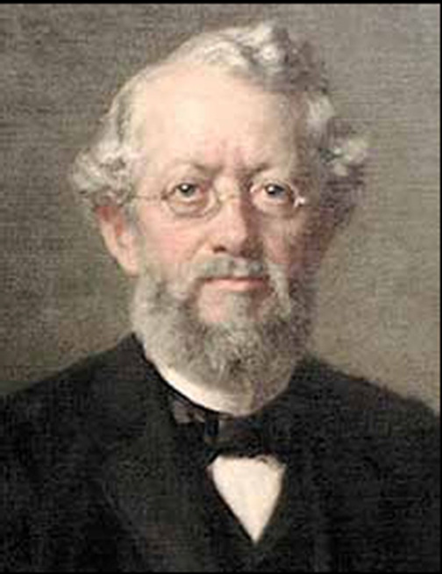
Еволюція екології
Карл Мебіус - німецькийзоолог і ботанік , один із засновників екології .
Запропонував поняття “біоценоз “.

Slide 4

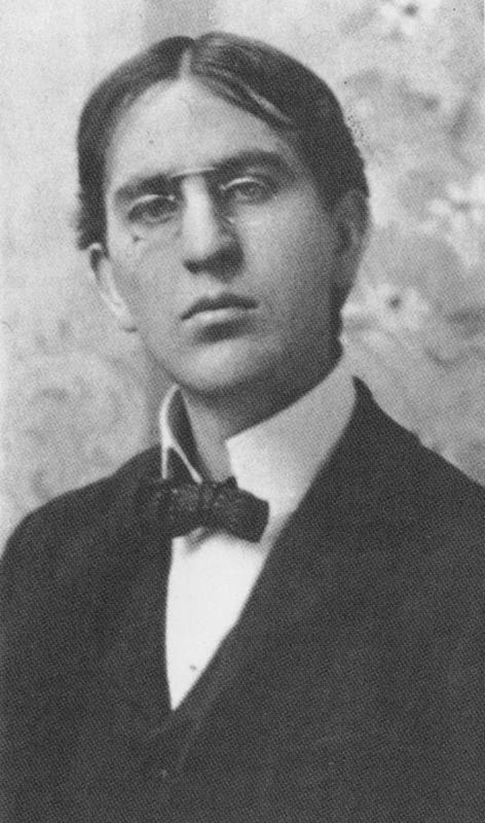
Фредерік Клементс - американський ботанік , еколог рослин і міколог
Ввів поняття « Екотоп », що означає різку перехідну зону між спільнотами.

Slide 5

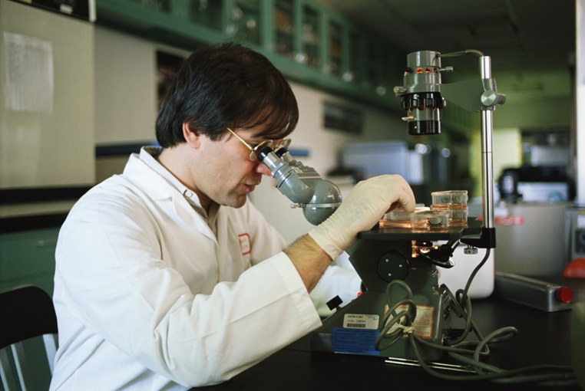
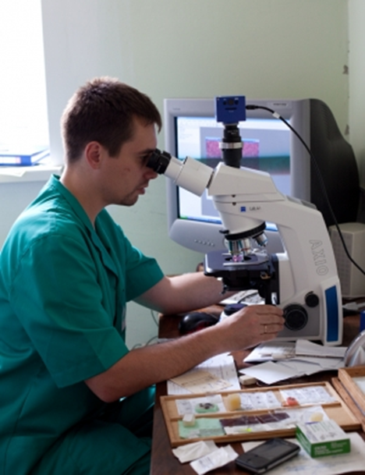
Методи екологічних досліджень
спостереження

Slide 6

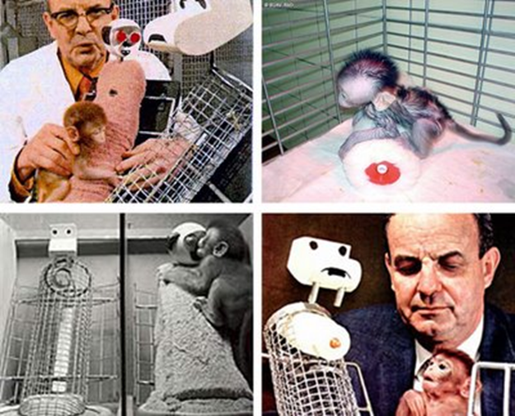

експеримент

Slide 7

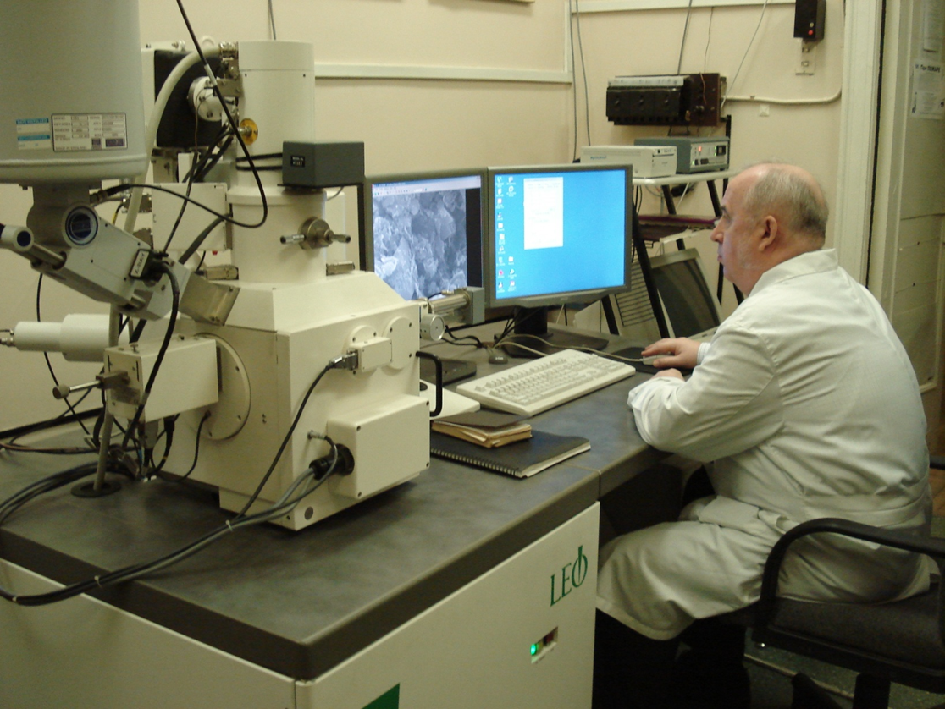
моделювання

Slide 8

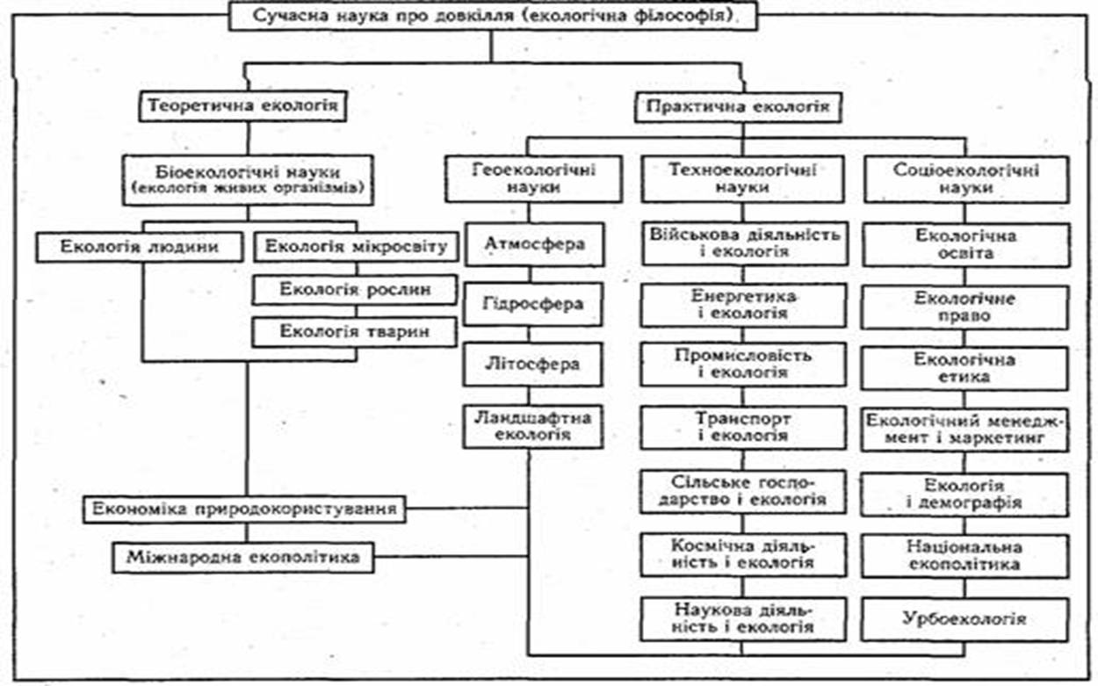
Структура сучасної екології та її місце в системі наук

Slide 9
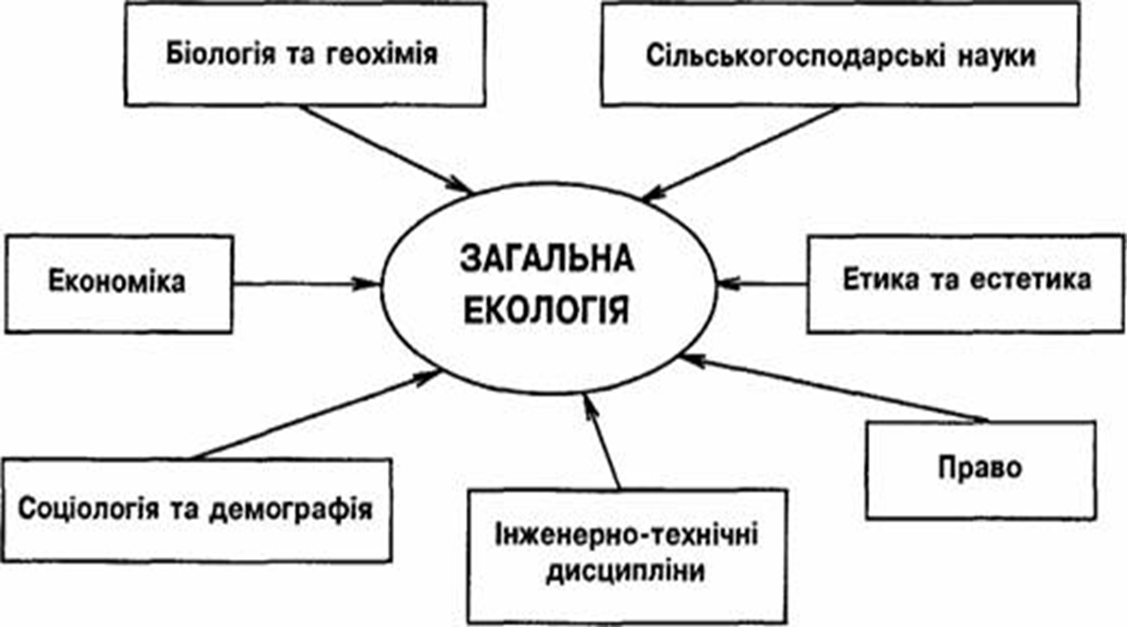
Місце сучасної екології в системі наук

Slide 10
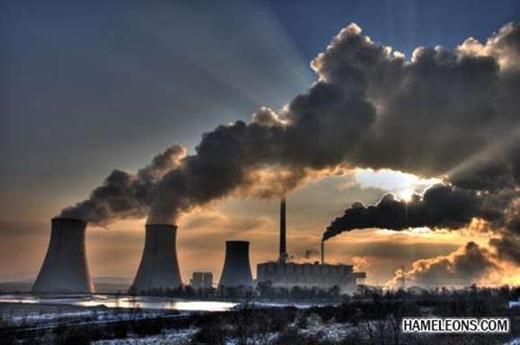
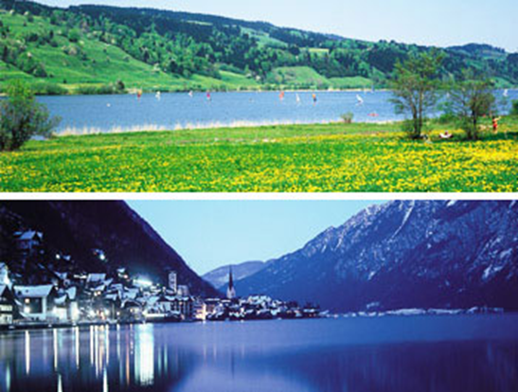
Загальна екологія
Загальна екологія вивчає фундаментальні проблеми структурно-функціональної організації екосистем, а також досліджує взаємодію біосистем різних рівнів інтеграції між собою та довкіллям.

Slide 11
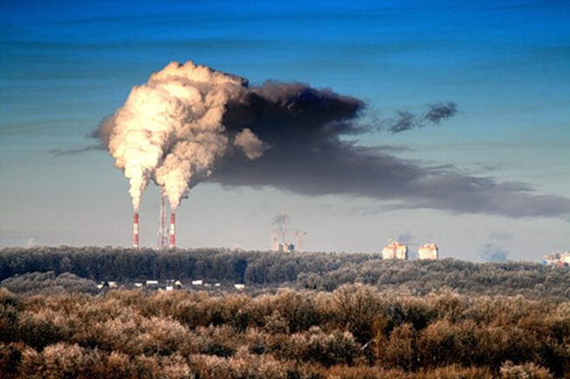
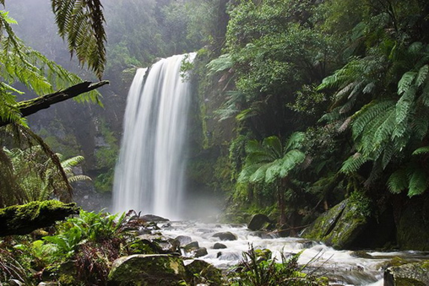
Спеціальна екологія
Спеціальна екологія досліджує закономірності функціонування конкретних екосистем або особливості пристосування популяцій різних видів організмів чи їх угруповань до умов навколишнього середовища.

Slide 12
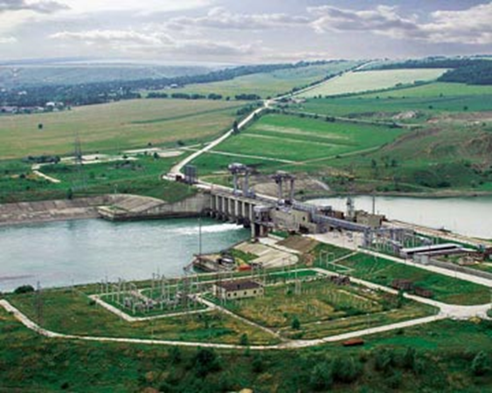
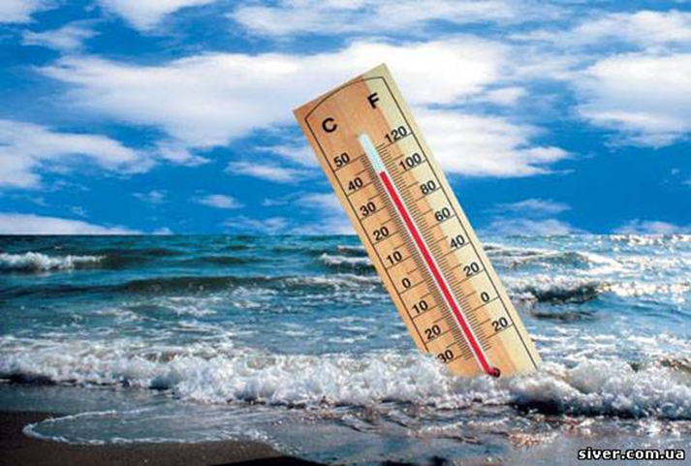
Прикладна екологія
Прикладна екологія з'ясовує різні аспекти дії чинників довкілля на біосистеми і спрямована на розв'язання головним чином практичних питань.

Slide 13
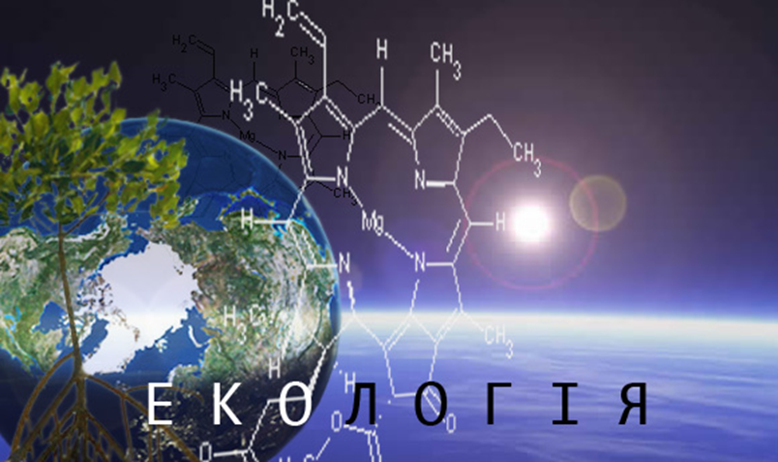
Сучасна екологія, по суті, розчленована на чотири взаємопов’язаних, але до певної міри самостійних, розділи, що логічно виходять один з одного, і поділяють екологію за розмірами об’єктів вивчення:
1. Аутекологія
2. Демекологія
3. Синекологія
4. Біосферологія
Розділи екології

Slide 14
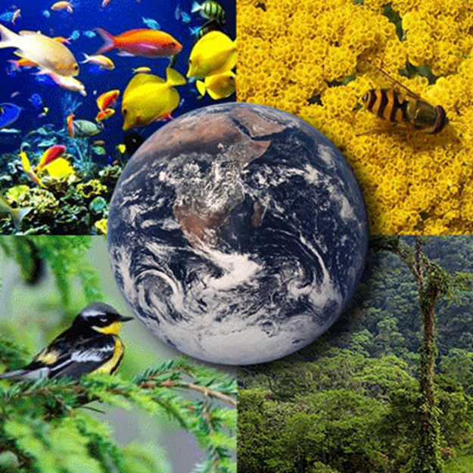
Теоретична екологія (біоекологія) — екологія живих організмів: людини, тварин, рослин, мікроорганізмів. Цей розділ виник першим і є фундаментом екології

Slide 15
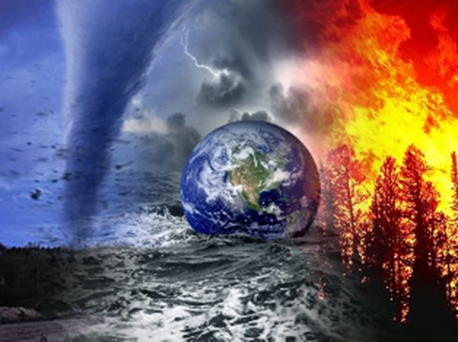
Практична екологія
Практична —
а) геоекологія — вивчає охорону і раціональне використання природніх ресурсів, ділиться на атмо-, гідро-, літо- та ландшафтну екологію.
б) соціоекологія — вивчає вплив соціально-економічних факторів на довкілля.
в) техноекологічна — вивчає техногенні фактори забруднення довкілля. Поділяється на екологію промисловості, с/г, транспорту

Slide 16


Висновок
Для сучасної людини знання основ екології не менш важливе, ніж основ фізики, хімії, математики. Екологізація виробництва - один з провідних напрямів науково-технічного прогресу, покликаної не тільки забезпечити узгоджене функціонування природних і технічних систем, а й значно підвищити ефективність останніх. Таким чином, екологія все більше набуває особливостей прикладної науки.

